Slide 1
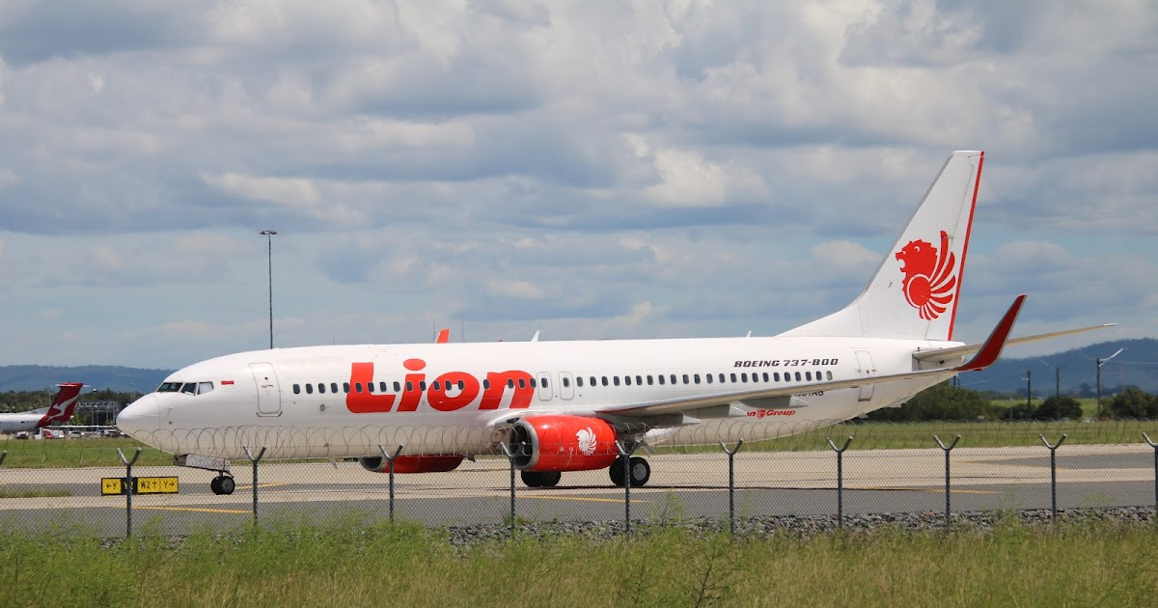
ACIDENTES COM B737 MAX – LION AIR VOO 610 E B737 MAX – ETHIOPIAN AIRLINES VOO 302
Fatores Humanos – Prof. Félix
Grupo: Ana Beatriz, André, Danuza, Davi, Ramon e Pedro
2ºSem. Manutenção de Aeronave

Slide 2
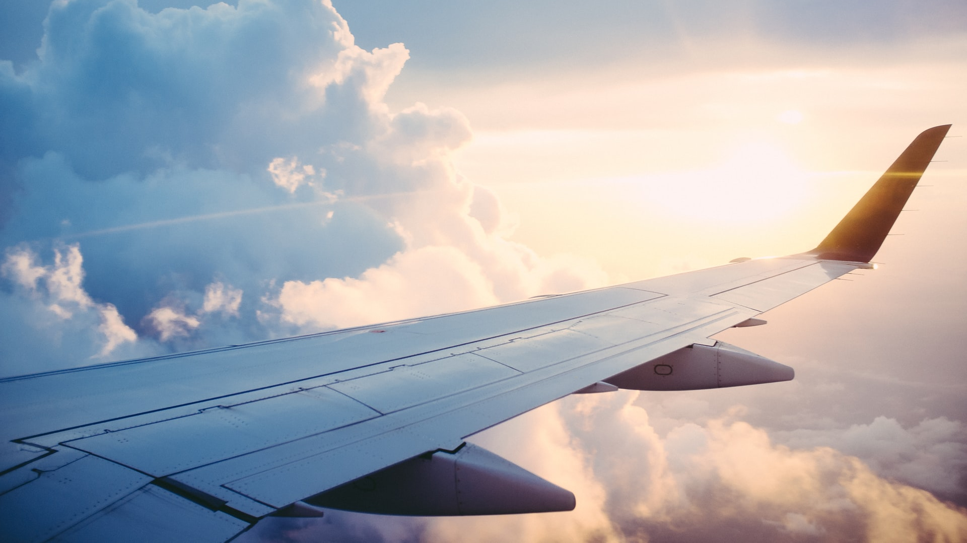
Sumário
Introdução
Boeing 737 MAX - Características da Aeronave
Acidente Aéreo: Lion Air 610 e Ethiopian Airlines 302
Fatores Contribuintes para os Acidentes
Providências Tomadas após os Acidentes
Medidas para Prevenir Novos Acidentes
Conclusão

Slide 3

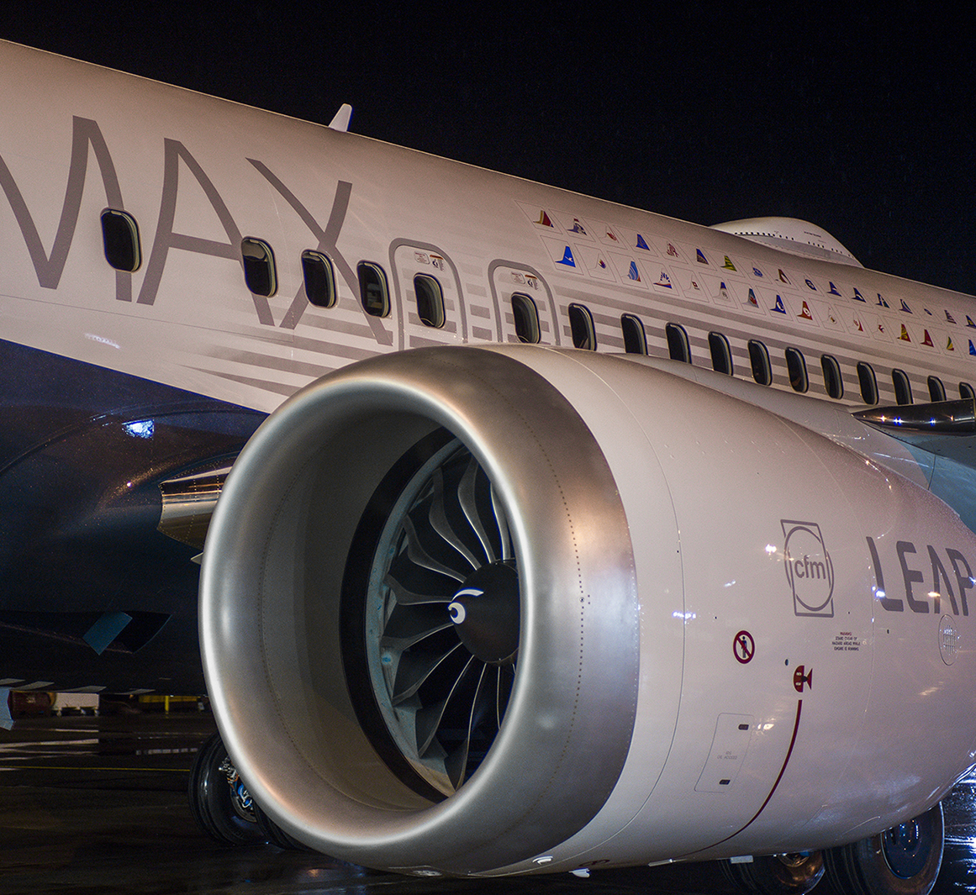
INTRODUÇÃO
Aviação moderna como meio de transporte seguro
Aviação é um dos meios de transporte mais seguros do mundo.
Segurança resultante de rígidos protocolos técnicos e operacionais.
Possibilidade de falhas na aviação
Mesmo em um cenário altamente regulado, falhas podem ocorrer.
Falhas podem ser causadas por uma combinação de fatores técnicos, humanos e organizacionais.
Objetivo do trabalho
Analisar os acidentes envolvendo o Boeing 737 MAX.
Focar nos acidentes nos voos Lion Air 610 (Indonésia, 2018) e Ethiopian Airlines 302 (Etiópia, 2019).
Analisar os acidentes sob a ótica dos fatores humanos na manutenção e manuseio no solo.
Aspectos a serem abordados no trabalho
Características da aeronave Boeing 737 MAX.
Causas e fatores contribuintes para os acidentes.
Providências tomadas após os acidentes.
Medidas propostas para evitar novas ocorrências semelhantes.

Slide 4
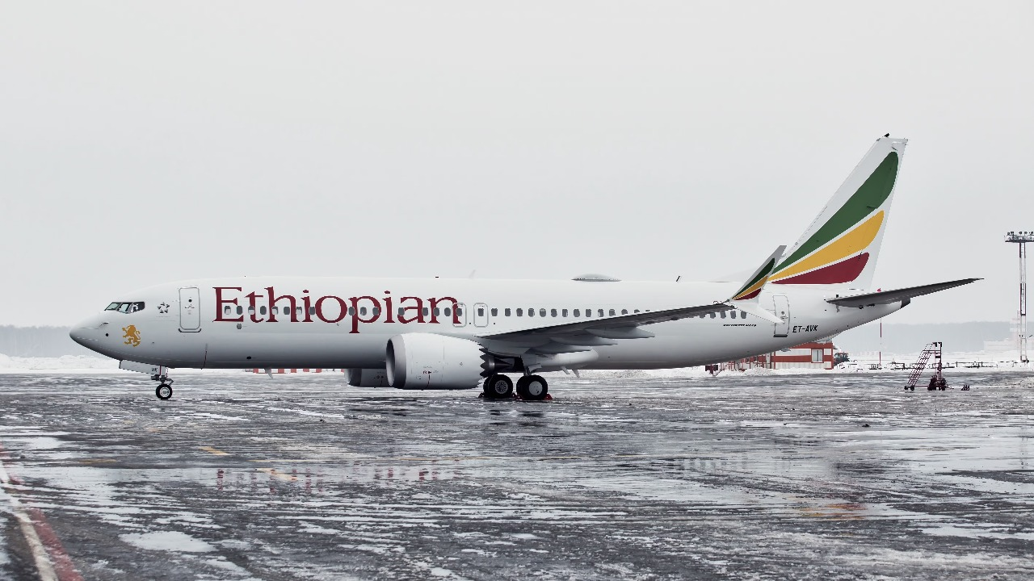
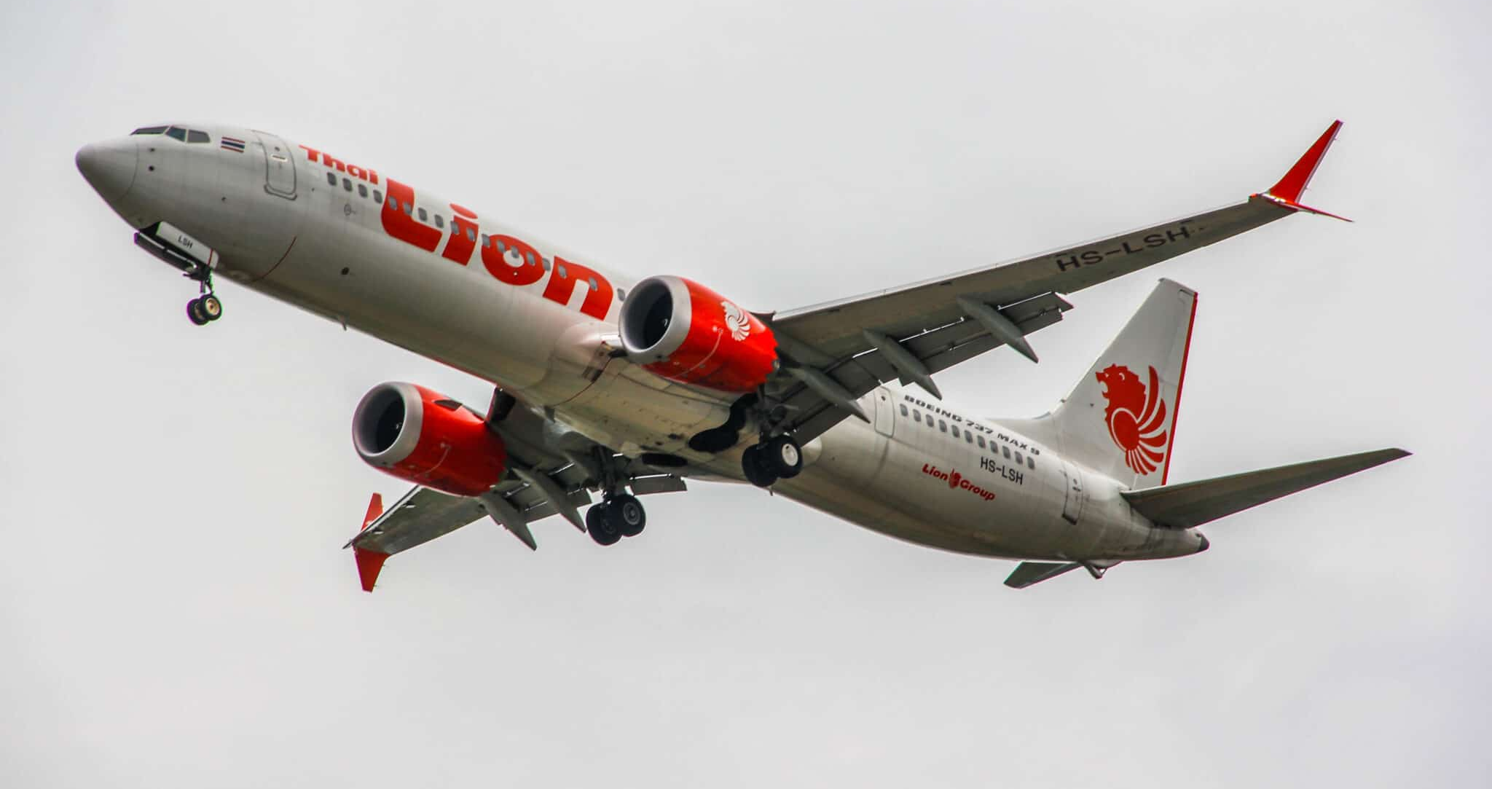
Caracteristicas da aeronave
Nova geração da família 737:
O 737 MAX foi criado para competir com o Airbus A320neo, oferecendo maior eficiência e atualizações tecnológicas sem mudar radicalmente a base do projeto original do 737, o que permitiu uma certificação mais rápida.
Motores CFM LEAP-1B:
Esses motores são a principal diferencial em termos de economia. São maiores e mais avançados que os da geração anterior, mas esse aumento no tamanho exigiu adaptações no projeto, especialmente na posição dos motores.

Slide 5
Motores CFM LEAP-1B:
Esses motores são a principal diferencial em termos de economia. São maiores e mais avançados que os da geração anterior, mas esse aumento no tamanho exigiu adaptações no projeto, especialmente na posição dos motores.
Implementação do sistema MCAS
Como os novos motores afetaram a estabilidade?
Reposicionamento dos motores
Impacto aerodinâmico

Slide 6

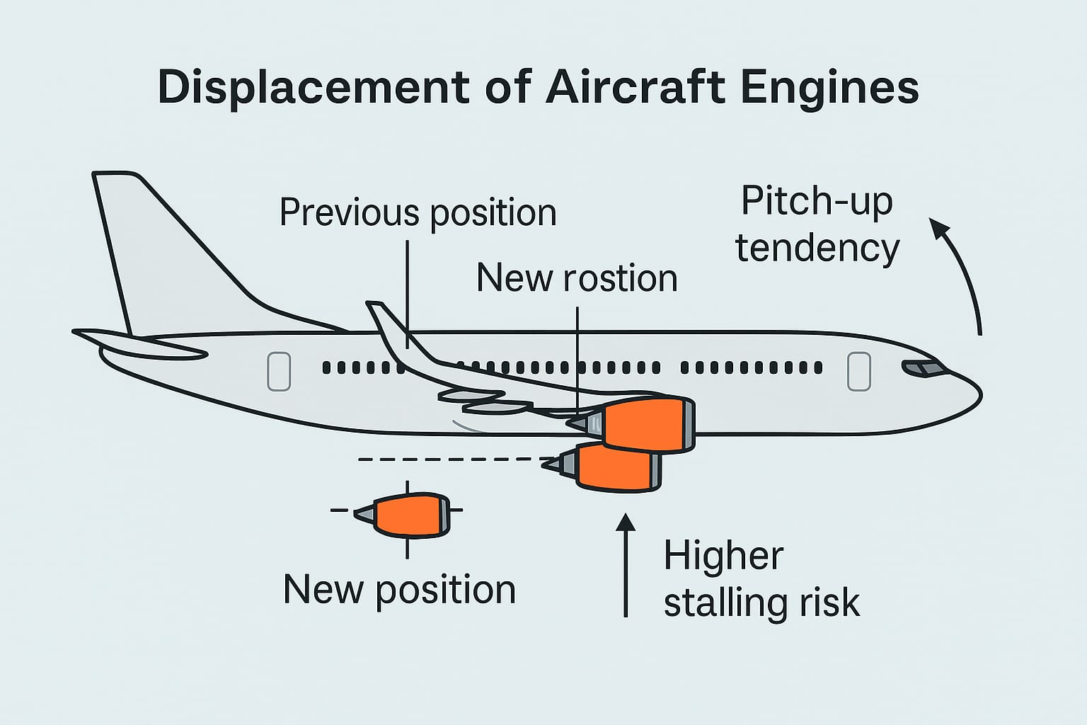

Slide 7
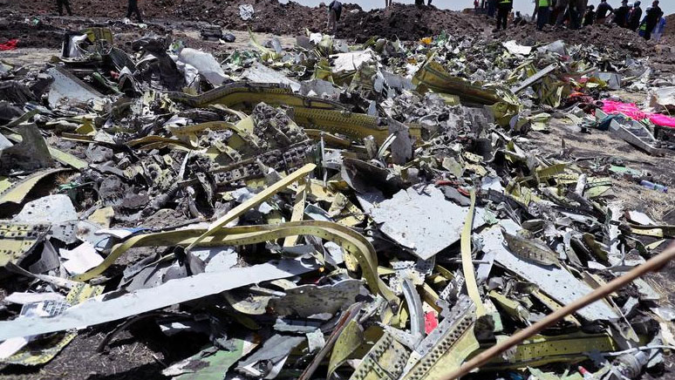
Acidente Aéreo Lion Air 610 e Ethiopian Airlines 302
COMO OCORREU?

Slide 8

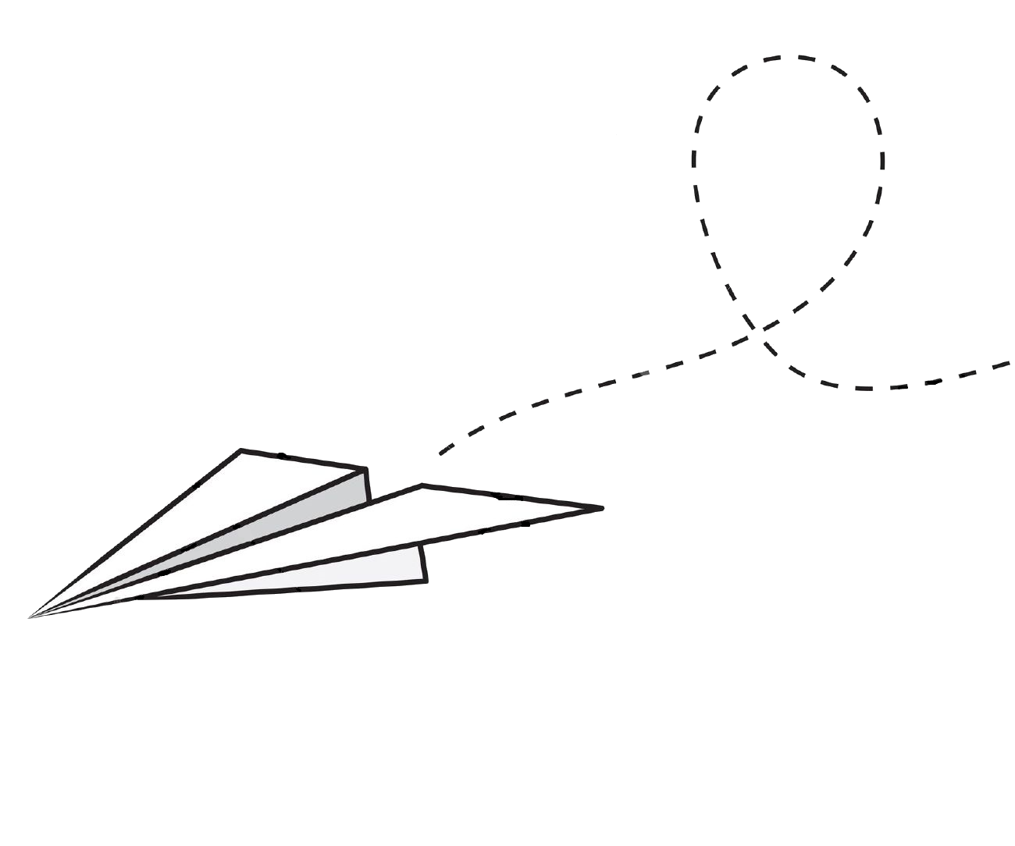
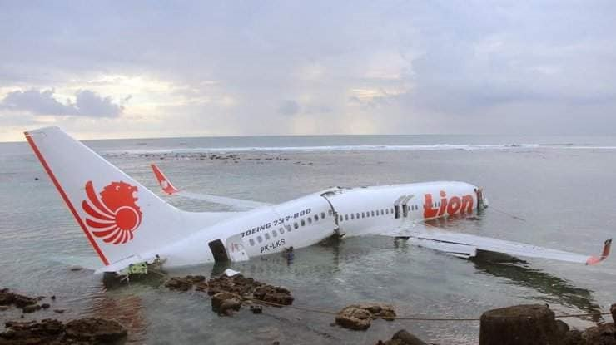
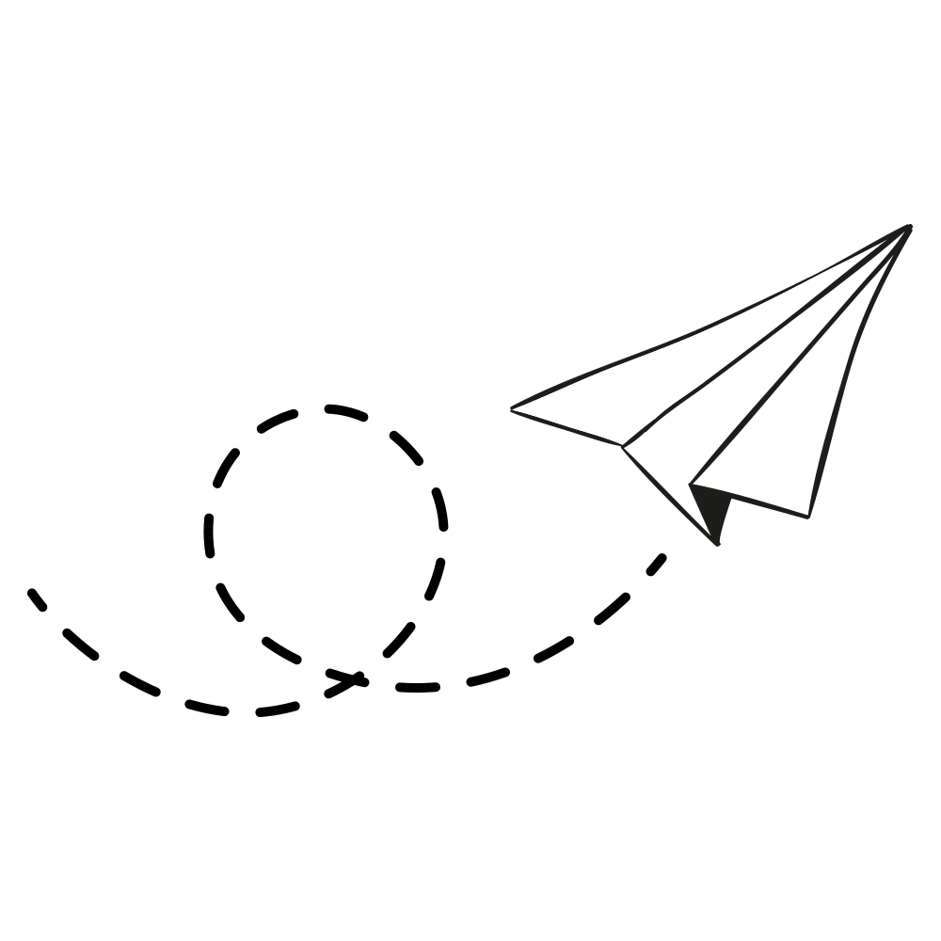
Lion Air 610
29 de Outubro de 2018
Data e Local: 29/10/2018, Mar de Java, Indonésia.
Aeronave: Boeing 737 MAX 8, voo da Lion Air, 189 vítimas (181 passageiros e 8 tripulantes).
Tentativas dos Pilotos: Tentativas de corrigir a falha falharam, resultando em perda de controle e queda.
Investigação Inicial: Problemas técnicos anteriores e discrepância de 20 graus entre os sensores; caixa-preta recuperada, mas gravador de voz ainda não encontrado.

Slide 9
Lion Air 610
Impacto: O acidente levantou questões sobre o treinamento de pilotos, o funcionamento do sistema MCAS e a segurança do Boeing 737 MAX.
Decisões Críticas: O voo foi autorizado apesar dos problemas técnicos em voo anterior. A Boeing afirmou que os procedimentos corretos estavam nos manuais, mas investigações continuam.
Mudanças Necessárias: Revisão de práticas de manutenção e segurança; foco em transparência e treinamento de pilotos para prevenir futuros acidentes.
Próximos Passos: Investigação contínua para entender as falhas e melhorar a segurança na indústria da aviação.
29 de Outubro de 2018

Slide 10
Ethiopian Airlines 302
10 de Março de 2019
Investigação do Acidente:
Hipótese: Possível envolvimento de uma ave no dano ao sensor.
Recuperação de dados: Gravador de dados de voo e voz recuperados em 11 de março de 2019.
Análise: Dados enviados à França para investigação.
Reações:
Ethiopian Airlines e governo da Etiópia expressaram condolências.
Boeing também emitiu uma declaração de pesar.
Internacional: O acidente aumentou a crise envolvendo o Boeing 737 MAX.
Acordo Judicial e Detalhes do Acidente
Acordo Judicial:
A Boeing firmou acordos com os autores de ações civis após o acidente do voo ET302 da Ethiopian Airlines, evitando um julgamento nos EUA.
O acordo foi fechado antes do início do julgamento em Chicago.
Processos serão arquivados após o acordo.
O Acidente:
Data: 10 de março de 2019.
Aeronave: Boeing 737 MAX 8.
Voo: De Adis Abeba a Nairóbi, caiu 6 minutos após a decolagem.
Vítimas: 157 pessoas de 36 nacionalidades, incluindo 8 tripulantes.
Histórico: Segundo acidente fatal com o 737 MAX, após o acidente do voo Lion Air 610 (2018).Investigação, Causas e Reações

Slide 11
Acidente Aéreo Lion Air 610 e Ethiopian Airlines 302
COMO OCORREU?

Slide 12
Lion Air 610
29 de Outubro de 2018
Data e Local: 29/10/2018, Mar de Java, Indonésia.
Aeronave: Boeing 737 MAX 8, voo da Lion Air, 189 vítimas (181 passageiros e 8 tripulantes).
Tentativas dos Pilotos: Tentativas de corrigir a falha falharam, resultando em perda de controle e queda.
Investigação Inicial: Problemas técnicos anteriores e discrepância de 20 graus entre os sensores; caixa-preta recuperada, mas gravador de voz ainda não encontrado.

Slide 13
Lion Air 610
Impacto: O acidente levantou questões sobre o treinamento de pilotos, o funcionamento do sistema MCAS e a segurança do Boeing 737 MAX.
Decisões Críticas: O voo foi autorizado apesar dos problemas técnicos em voo anterior. A Boeing afirmou que os procedimentos corretos estavam nos manuais, mas investigações continuam.
Mudanças Necessárias: Revisão de práticas de manutenção e segurança; foco em transparência e treinamento de pilotos para prevenir futuros acidentes.
Próximos Passos: Investigação contínua para entender as falhas e melhorar a segurança na indústria da aviação.
29 de Outubro de 2018

Slide 14
Ethiopian Airlines 302
10 de Março de 2019
Investigação do Acidente:
Hipótese: Possível envolvimento de uma ave no dano ao sensor.
Recuperação de dados: Gravador de dados de voo e voz recuperados em 11 de março de 2019.
Análise: Dados enviados à França para investigação.
Reações:
Ethiopian Airlines e governo da Etiópia expressaram condolências.
Boeing também emitiu uma declaração de pesar.
Internacional: O acidente aumentou a crise envolvendo o Boeing 737 MAX.
Acordo Judicial e Detalhes do Acidente
Acordo Judicial:
A Boeing firmou acordos com os autores de ações civis após o acidente do voo ET302 da Ethiopian Airlines, evitando um julgamento nos EUA.
O acordo foi fechado antes do início do julgamento em Chicago.
Processos serão arquivados após o acordo.
O Acidente:
Data: 10 de março de 2019.
Aeronave: Boeing 737 MAX 8.
Voo: De Adis Abeba a Nairóbi, caiu 6 minutos após a decolagem.
Vítimas: 157 pessoas de 36 nacionalidades, incluindo 8 tripulantes.
Histórico: Segundo acidente fatal com o 737 MAX, após o acidente do voo Lion Air 610 (2018).Investigação, Causas e Reações

Slide 15
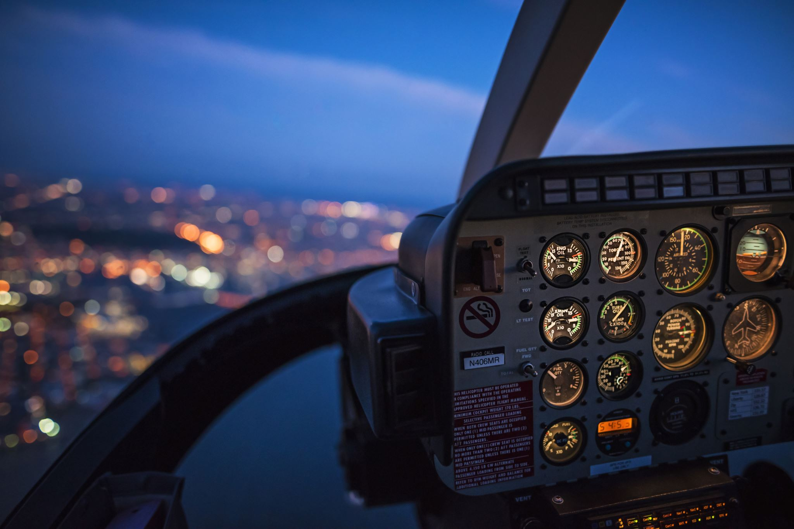
Lion Air – Voo 610
Principais causas da queda

Slide 16
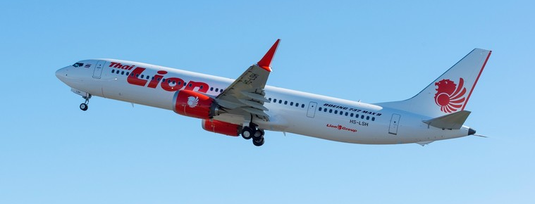
VOO DO BOEING 737 MAX PARTIU DE JACARTA COM DESTINO A PANGKAL PINANG
AERONAVE COM 800 HORAS DE VOO COMERCIAL APENAS

Slide 17
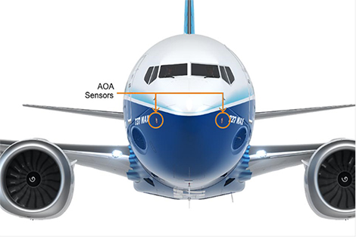
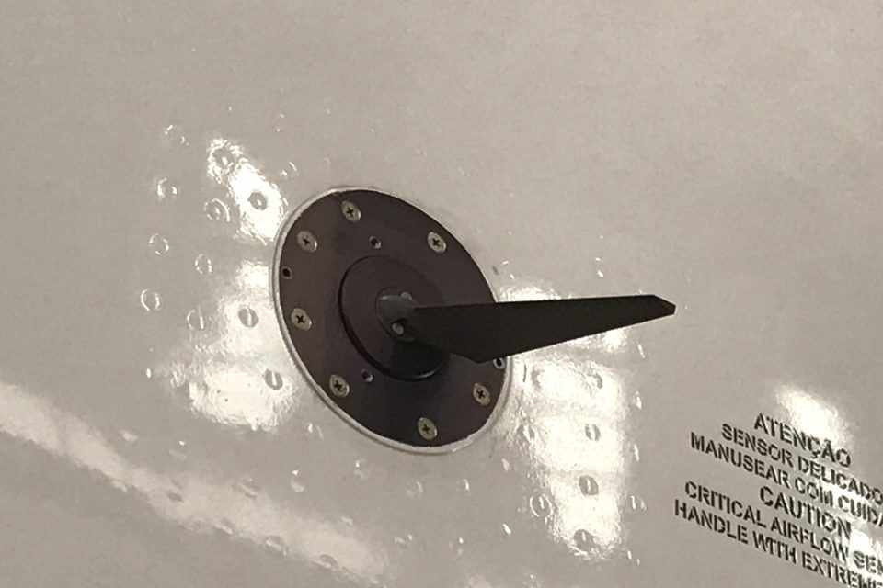
AOA Sensor – Angle of Attack
Sensor com falhas – Envio de dados errados ao MCAS

Slide 18
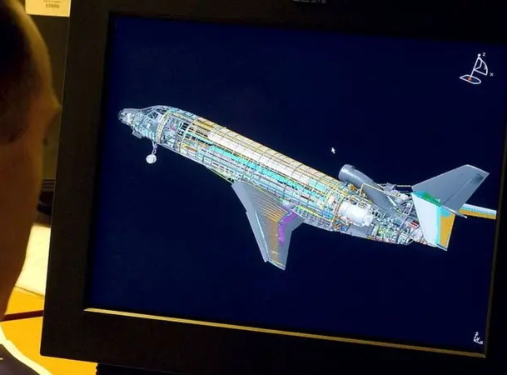
MCAS – Sistema de aumento característica de manobra

Slide 19
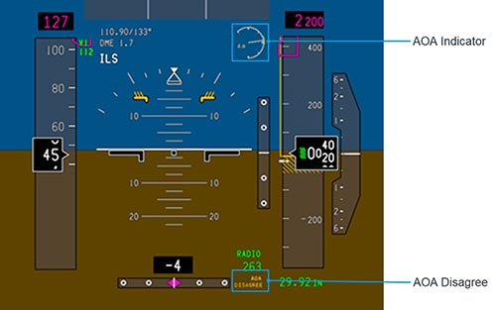
AoA disagree alert – Alerta de desacordo do ângulo de ataque

Slide 20
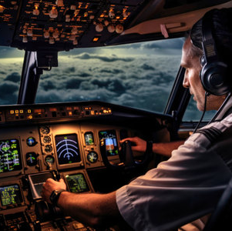
TREINAMENTO INSUFICIENTE DOS PILOTOS
Os pilotos não sabiam da existência do sistema automático MCAS
O que os pilotos poderiam ter feito ?
Procedimento Runaway Estabilizer
Sobrecarga Mental - Stick shaker
- Pouco tempo e baixa altitude

Slide 21
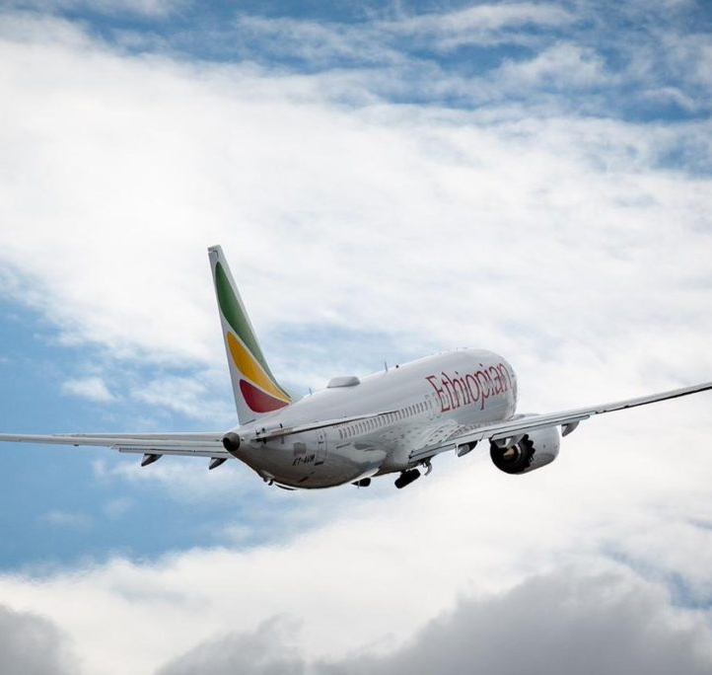
ETHIOPIAN AIRLINES – VOO 302
Principais causas da queda

Slide 22
Principais causas
Falha no sensor do ângulo de ataque – possível colisão com objeto
Repetidas ativações indevidas do MCAS que ainda dependia de um sensor apenas para decidir a ação.
Alta carga de trabalho dos pilotos nos primeiros minutos críticos
Velocidade excessiva

Slide 23
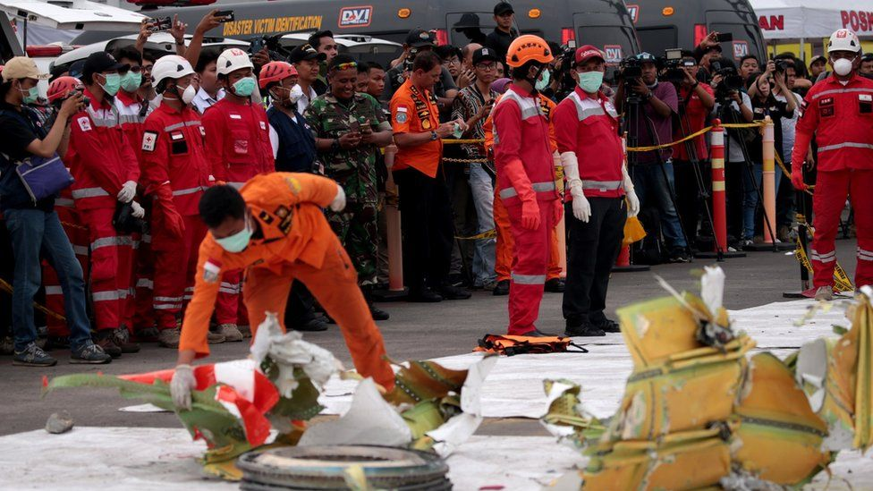
Providências Tomadas após os Acidentes
Lion Air 610 (2018) e Ethiopian Airlines 302 (2019)

Slide 24



Suspensão
Global
Atualização dos MACS
Treinamento dos Pilotos
Reformas na Boeing
Fiscalização Rigorosa
Cultura de Segurança

Slide 25
Todas as autoridades de aviação civil no mundo proibiram o modelo 737 MAX de operar.
O sistema deixou de depender de apenas um sensor de ângulo de ataque (AoA) e passou a usar dois sensores para verificar os dados antes de agir.
Todo piloto de 737 MAX passou a ser treinado em simuladores, que inclui situações de falha do MCAS.
A empresa passou por mudanças internas profundas, incluindo a troca do CEO e reformulação de setores ligados à segurança e qualidade.
A FAA (Federal Aviation Administration), órgão regulador dos EUA, passou a ser mais rigorosa na certificação de aeronaves.
As companhias aéreas, fabricantes e autoridades passaram a investir mais em gestão de risco, análise de dados operacionais e auditorias preventivas.
Providências Tomadas

Slide 26
Aterramento antes da decolagem Os aterramento em aviões são feitos com redes de fios condutores que envolvem a fuselagem e outras partes metálicas.
Sensor MCAS empurrava repetidamente o nariz do avião para baixo, deixando os pilotos lutando pelo controle.
Falta de treinamento do piloto o relatório descobriu que o primeiro oficial, que teve um desempenho ruim no treinamento, teve dificuldade para executar uma lista de procedimentos que ele deveria ter memorizado.
Falta de comunicação o relatório disse que o capitão não o informou adequadamente quando entregou os controles, enquanto eles lutavam para manter o avião no ar.
Falta de informação O relatório também descobriu que 31 páginas estavam faltando no registro de manutenção do avião.
Medidas para Prevenir Novos Acidentes

Slide 27
MEDIDAS PARA PREVENIR NOVOS ACIDENTES
O voo 302 caiu seis minutos após a decolagem, matando todos a bordo. A investigação também apontou problemas no sistema MCAS como causa do acidente.
Consequências e Respostas
Proibição de voo: Ambos os acidentes levaram a uma proibição global de voo do Boeing 737-MAX enquanto as investigações eram realizadas e melhorias implementadas.
Melhorias no MCAS:A Boeing atualizou o sistema MCAS para evitar problemas semelhantes no futuro.
Treinamento de pilotos: Foi enfatizado a importância do treinamento de pilotos para lidar com situações de emergência.
Esses acidentes destacam a importância da segurança aérea e a necessidade de melhorias contínuas nos sistemas de controle de voo e no treinamento de pilotos.
Boeing 737-Max, Ethiopian airlines, voo 302

Slide 28

Conclusão

Slide 29
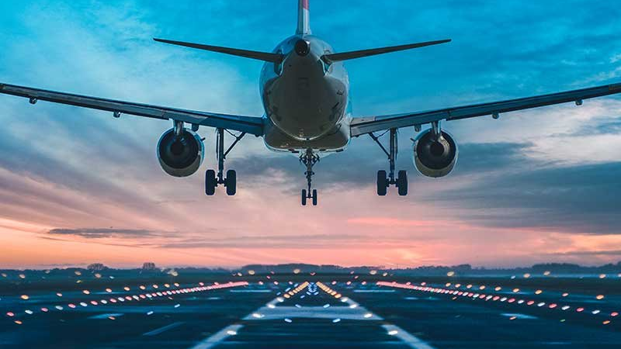
OBRIGADO PELA ATENÇÃO

